Slide 1
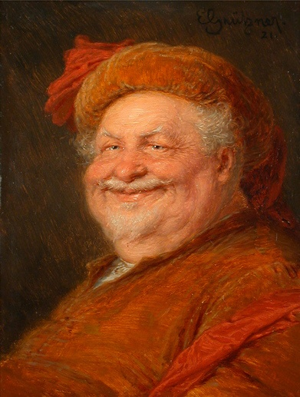
«Фальстафовский фон» в творчестве Шекспира

Slide 2
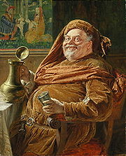
Сэр Джон Фальстаф
Центральный персонаж пьес
У.Шекспира: исторической хроники
«Генрих IV» и комедии
«Виндзорские насмешницы»
Исторические прототипы: сэр Джон Олдкасл (протестант, казненный католической церковью) и баронет Джон Фастолф (1377-1428), прославившийся тем, что бежал с поля битвы при Патэ.
Литературные прообразы: жирный и разгульный Порок (Vice), средневековый аллегорический персонаж и тип «хвастливого воина» древнеримской комедии.

Slide 3
Фальстаф у Шекспира
Не полностью отрицательный персонаж, обладает достоинствами:
Ум, свобода от догм, предрассудков
А что если честь меня обескрылит, когда я пойду в бой? Что тогда? Может честь приставить мне ногу? Нет. Или руку? Нет. Или унять боль от раны? Нет. Значит, честь - плохой хирург? Безусловно. Что же такое честь? Слово. Что же заключено в этом слове? Воздух. Хорош барыш! Кто обладает честью? Тот, кто умер в среду. А он чувствует ее? Нет. Слышит ее? Нет. Значит, честь неощутима? Для мертвого - неощутима. Но, быть может, она будет жить среди живых? Нет. Почему? Злословие не допустит этого. Вот почему честь мне не нужна. Она не более как щит с гербом, который несут за гробом. Вот и весь сказ. (Генрих IV, ч.1, V,1)

Slide 4
Бескорыстная радость от собственных шуток и проделок
Я не только сам остроумен, но и пробуждаю остроумие в других. (Генрих IV, ч.2, I,2)
…в наше скучное время надо же чем-нибудь позабавиться. (Генрих IV, ч.1, I,2)
Жизнерадостность, протест аскетизму
У меня были самые благородные наклонности, какие подобают дворянину: я был в меру добродетелен, божился редко, играл в кости не чаще семи раз в неделю, ходил в непотребные дома не чаще одного раза в четверть часа, возвращал долги раза три или четыре, жил хорошо, держался в границах. (Генрих IV, ч.1, II,3)
Если пить сладкий херес - преступление, то помилуй боже беззаконника. Если быть старым и веселым грешно, то, значит, многие знакомые мне старые трактирщики угодят в ад... (Генрих IV, ч.1, II,3)

Slide 5
Фальстаф обладает качествами, типичными для эпохи Возрождения, однако этот образ искажен, неполноценен; недостатки перевешивают достоинства
У тебя, я вижу, до того ожирели мозги от старого хереса, от обжорства за ужином и от спанья на лавках после обеда, что тебе невдомек спросить о том, что тебя кровно касается. На кой черт тебе знать, который час? Вот если бы часы вдруг стали кружками хереса, минуты - каплунами, маятник - языком сводни, циферблат - вывеской непотребного дома, а само благодатное солнце - пригожей горячей девкой в платье из огненной тафты, - тогда, я понимаю, тебе был бы смысл спрашивать, который час. (Генрих IV, ч.1, I,2)
Ах, негодяй, у тебя в утробе нет места ни для верности, ни для правды, ни для честности - она вся набита кишками да потрохами. (Генрих IV, ч.1, III,3)

Slide 6
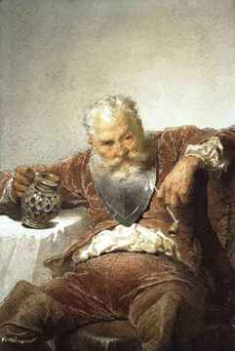
Метаморфозы Фальстафа
Вскоре после Генриха IV У. Шекспир пишет комедию Виндзорские Насмешницы, в которую также вводит образ Фальстафа (Версия: самой Елизавете понравился его образ, комедия на заказ)
Образ Фальстафа заметно меняется, тускнеет:
Отказывается от беспечности ради корыстной наживы денег
Фальстаф теперь не тот: он научился
Расчетливости века своего.
….
Пускай останусь я с одним пажом:
Без вас двоих мы больше сбережем.
(Виндзорские насмешницы, I, 3)

Slide 7
Нет былой живости, остроумия, становится осмеянным героем фарса
Вот до чего я дожил! Выносить такие дурацкие шутки, да еще от кого? От человека, у которого во рту каша вместо английского языка! Этого одного довольно, чтобы положить конец старому доброму разврату и веселым ночным похождениям во всем нашем королевстве.
Ладно, ладно, смейтесь надо мной, издевайтесь! Ваша взяла. Бейте лежачего. Мне даже нечего ответить этой уэльской фланелевой фуфайке. Само невежество топчет меня ногами. Делайте со мной что хотите!
(Виндзорские насмешницы, IV, 5)

Slide 8
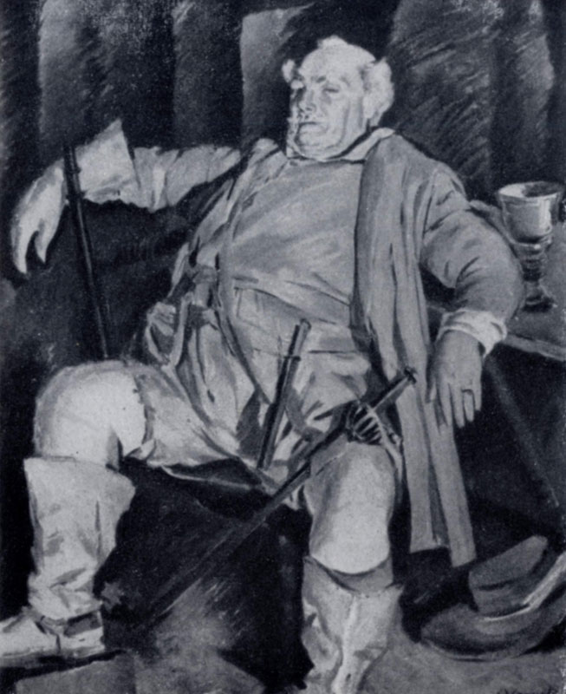
Изменения в образе Фальстафа = изменения в самом обществе
Образ Фальстафа — это лебединая песнь Шекспира «старой веселой Англии», духу бездумной радости, духу легкой и светлой комедии и раскрытие острых противоречий прежнего беззаботного оптимизма.
А. Смирнов

Slide 9
Юмор Фальстафа
Каламбуры, игра слов
Шеллоу
Рыцарь, вы побили моих слуг, подстрелили моего оленя и ворвались в дом моего лесничего.
Фальстаф
А дочку вашего лесничего я не поцеловал?
Шеллоу
Рыцарь, вы за это ответите!
Фальстаф
Пожалуйста, хоть сейчас! Да, сэр, я все это сделал… Вот я и ответил.
(Виндзорские насмешницы, I, 1)
Терпеть не могу, когда шутка заходит так далеко, да вдобавок пешком. (Генрих IV, ч.1, II,2)

Slide 10
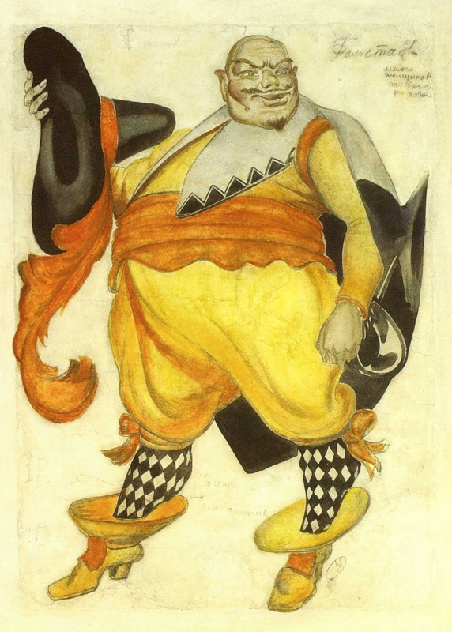
Ну, довольно, не болтайся возле меня, я тебе не виселица. (Виндзорские насмешницы, II, 2)
Хозяйка
Какое я тебе животное, подлец ты этакий? Ну?
Фальстаф
Какое животное? Выдра!
(Генрих IV, ч.1, III,3)
Король Генрих
Вы не искали? Но откуда ж распря?
Фальстаф
Бунт на пути валялся, - он и поднял.
(Генрих IV, ч.1, V,1)
Добро пожаловать, прапорщик Пистоль. Иди сюда, Пистоль, я заряжу тебя кружкой хереса, а ты пали в хозяйку. (Генрих IV, ч.2, I,4)

Slide 11
Игра слов на основе омофонии
Эванс
Сэр Джон! Paucа verba, в молчании благо.
Фальстаф
Какая там палка верба?
(Виндзорские насмешницы, I, 1)
Верховный судья
Вы похожи на свечу, большая часть которой уже сгорела.
Фальстаф
На пудовую сальную свечу, милорд; можно было бы сравнить меня и с восковой свечой, с тех пор как я войсковой начальник… (Генрих IV, ч.2, I,2)
Верховный судья
Хоть бы седая борода устыдила этого повесу!
Фальстаф
Да, я всех превзошел по весу, по весу, по весу.
(Генрих IV, ч.2, I,2)

Slide 12
Выводы
Сэр Джон Фальстаф – сложный, комплексный персонаж, в котором слились несколько реальных прототипов, несколько традиционных для комедии образов
Фальстаф – искаженный образ человека эпохи Возрождения, обладает достоинствами, кот. ценились в то время, однако недостатки перевешивают их
Образ Фальстафа постепенно тускнеет, изживает себя <= противоречия, кризис в обществе
Обладает искрометным юмором, основанным преимущественно на игре слов, каламбурах

Slide 13
Источники
http://dic.academic.ru/dic.nsf/litheroes/543/ФАЛЬСТАФ
http://ru.wikipedia.org/wiki/Фальстаф
Шекспир У. Виндзорские насмешницы. Перевод С.Маршака и М.Морозова
Шекспир У. Генрих IV. Часть первая. Перевод И. Бируковой
Шекспир У. Генрих IV. Часть вторая. Перевод И. Бируковой
Шаповалова Елена, 402А
2010

